Slide 1
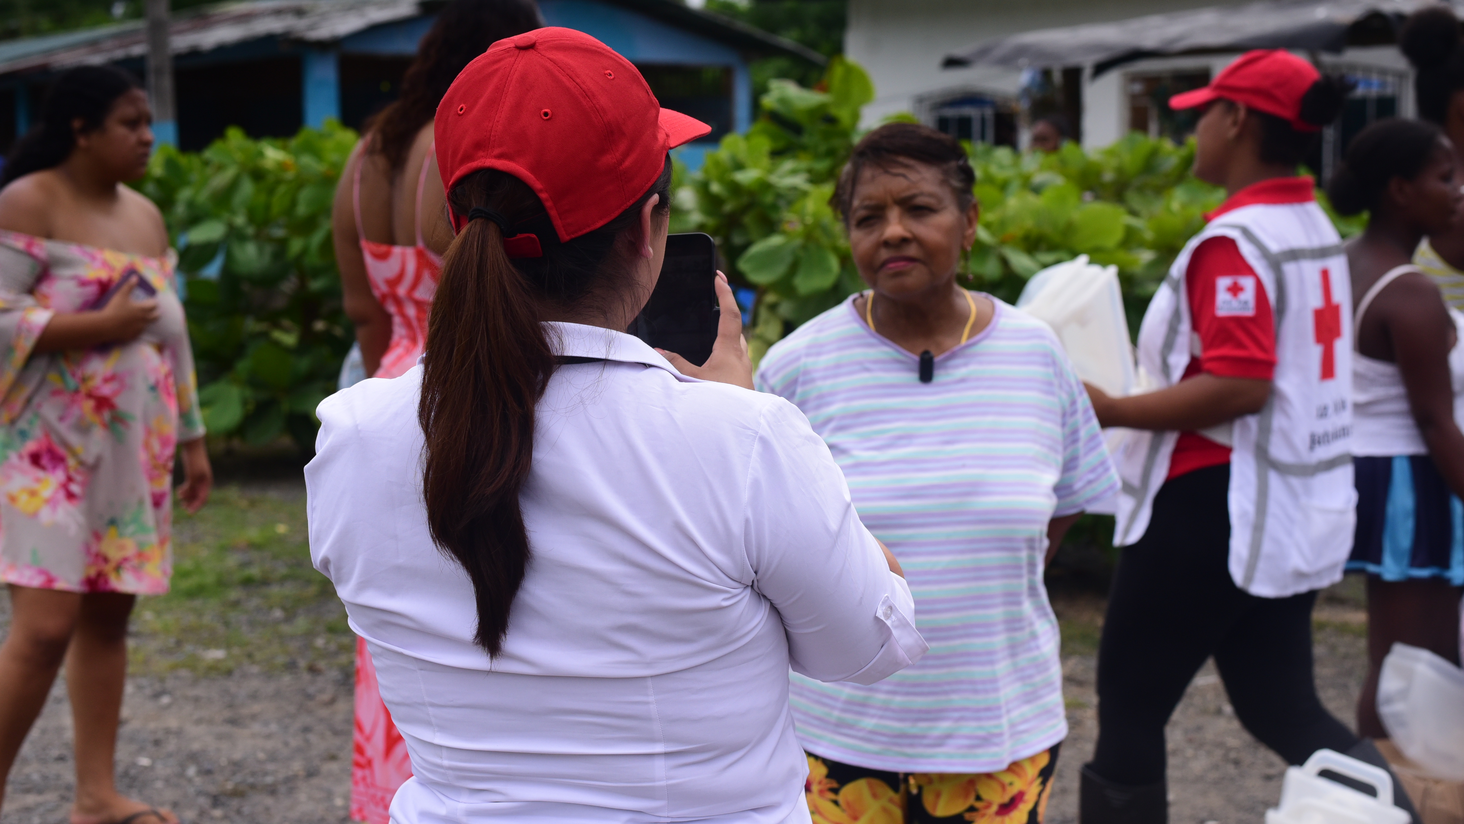

La cara pública de la
diplomacia humanitaria

Slide 2
Cuando las organizaciones humanitarias gozan de credibilidad y confianza, sus estrategias de influencia y diplomacia son más eficaces. Y para construir su credibilidad y confianza, necesitan asegurarse de que su trabajo y sus resultados son conocidos, comprendidos y apoyados.

Slide 3
Dentro de ese marco y teniendo en cuenta el daño que las crisis de reputación pueden hacer a la credibilidad de las organizaciones que hacen diplomacia humanitaria, la comunicación en general y la diplomacia humanitaria pública en particular son herramientas clave.

Slide 4
¿Cuál es el abordaje de la IFRC?

Slide 5
Según IFRC, la diplomacia humanitaria es «el acto de persuadir a las personas responsables de la toma de decisiones y a las líderes de opinión para que actúen en favor de todos los intereses de las personas vulnerables y respetando plenamente los principios humanitarios fundamentales» (IFRC, 2017).

Slide 6
¿Pero persuadir cómo?
La diplomacia abarca todas las técnicas y estrategias necesarias para alcanzar objetivos relacionados con la diplomacia, desde el cabildeo y la negociación hasta tácticas públicas como la promoción, las campañas y información para el cambio de comportamiento (sensibilización).

Slide 7
En su política de diplomacia humanitaria, la Federación reconoce la importancia de los medios de comunicación, instituciones gubernamentales y sector privado en la consecución de los objetivos humanitarios.

Slide 8
También, afirma que el principio de neutralidad «ha sido históricamente el factor más importante que ha impedido a las Sociedades Nacionales participar más públicamente en el debate humanitario» y que «lamentablemente, también se ha convertido en algunos casos en una excusa para la inactividad» (IFRC 2017)

Slide 9
¿Qué tiene que ver la diplomacia con la credibilidad?

Slide 10

influencia
reconocimiento
reputación
imagen
confianza
credibilidad

Slide 11
Las dimensiones de la CREDIBILIDAD en la diplomacia humanitaria
Expertisia: Para ser creíble, una organización debe saber de lo que habla y tener suficiente experiencia en el área temática (incluso geográfica) a la que se refiere.
Fiabilidad: Para ser creíble, una organización debe ser percibida como confiable.
Buena voluntad: Para ser creíble, una organización debe transmitir respeto por las personas y un interés genuino por su bienestar.

Slide 12
Dimensiones comunicacionales de la REPUTACIÓN
Visibilidad: La visibilidad se consigue a través de la prominencia pública, por ejemplo, los medios de comunicación y la presencia en el mercado, que están interrelacionados. Las organización que tienen una presencia amplia tienden a recibir más cobertura mediática.
Autenticidad: Está relacionado con la identidad de la organización, sus valores fundamentales y su filosofía institucional. Se refleja no sólo en sus mensajes bandera, sino también en los comportamientos que demuestran la fiabilidad de la organización.
Consistencia: Las organizaciones adquieren una reputación positiva cuando la acción y el mensaje son coherentes. Las acciones y los mensajes deben serlo interna y externamente para lograr la reputación deseada con las partes interesadas internas y externas.

Slide 13
Dimensiones comunicacionales de la reputación
Distinción: Diferenciación de los competidores mediante características exclusivas y únicas de la organización.
Transparencia: Compromiso sostenido de la organización con la rendición de cuentas, con sus alcances y límites; uso claro de criterios de manejo de información.
Capacidad de receptividad: Voluntad de una organización de entablar un diálogo con sus interlocutores y estar dispuesta a introducir cambios adecuados en función de la información recibida.

Slide 14
¿Qué es entonces la diplomacia humanitarian pública?

Slide 15
“Es el uso de narrativas y estrategias mediáticas y de comunicación por parte de una organización humanitaria para posicionar su marca, desarrollar y promover su identidad, gestionar su reputación, generar confianza y credibilidad, atraer recursos y hacer frente a la desinformación, con el objetivo de persuadir a personas tomadoras de decisiones, líderes de opinión y otras audiencias locales y globales para que actúen en beneficio de las personas en condición de vulnerabilidad, respetando los principios humanitarios fundamentales”.

Slide 16
Gracias

